Slide 1


Мероприятия Казначейского сообщества, проведенные в 2019-м финансовом году
Будапешт, Венгрия
5 июня 2019 г.

Slide 2
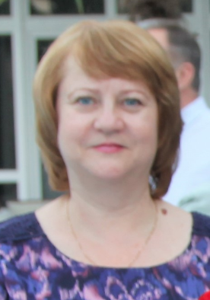
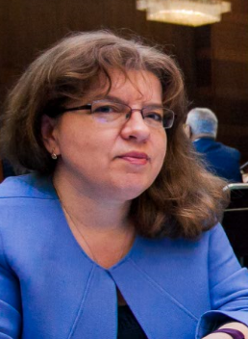
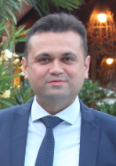
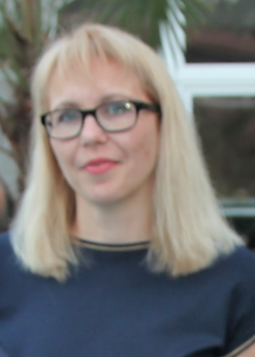
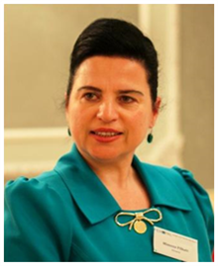
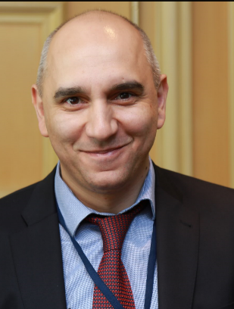
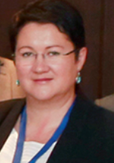
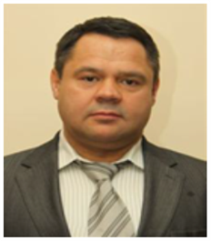
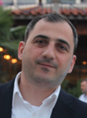
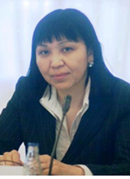
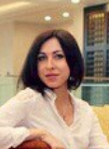
Анжела Воронин,
Председатель КС Руководитель ГосКазначейство,
Молдов
Eлена Никулина,
Руководитель программы PEMPAL
Илиас Туфан,
Вице-председатель КС,
Руководитель Департамента, Казначейство,
Турция
Людмила Гурьянова
Вице-председатель КС,
Заместитель Руководителя
ГосКазначейство
Беларусь
Мимоза Пилкати
Руковоитель департамента, Госказначейство,
Aлбания
Исполнительный Комитет
Казначейского
Сообщества
Назим Касумзаде
Руководитель Департамента, Гос. Казначейское Агентство,
Азербайджан
Елена Слижевская
Ресурсная команда
Aлександр Демидов,
Заместитель Руководителя, Федеральное Казначейство,
Россия
Зайфун Ерназарова
Руководитель Департамента, Министерство Финансов,
Казахстан
Леван Тодуа
Руководитель Департамента, Гос. Казначейство,
Грузия
Eкатерина Залеева
Секретариат PEMPAL

Slide 3
План деятельности КС на 2019 ф.г.
(июль 2018 – июнь 2019)
Разработан в соответствии:
  Со Стратегией PEMPAL 2017-2022
  С результатами опросов членов Казначейского Сообщества, в том числе в Тиране в мае 2018 г.
Призван обеспечить достижение стратегических целей КС PEMPAL:
  Содействие продвижению приоритетных для членов КС реформ УГФ, с акцентом на реформирование национальных казначейств
  Предоставление членам КС качественных ресурсов и услуг знаний
  Формирование в странах КС высокопрофессионального сообщества казначейских специалистов
  Формирование поддержки деятельности КС и сети PEMPAL в целом со стороны высшего руководства казначейств стран-участниц

Slide 4
Деятельность КС продолжает осуществляться по 4-м основным тематическим направлениям
y
Function
Эволюция роли и функций казначейства
IT
Использование информационных технологий в казначейских операциях
Cash
Управление ликвидностью
A/R
Бухгалтерский учет и отчетность в государственном секторе

Slide 5
Мероприятия, проведённые за период с июля 2018 по июнь 2019
Пленарные заседания КС
1 Пленарное заседание КС с участием 44 человек (Будапешт, 2019)
Семинары малого формата
2 малоформатных семинара (Вена, 2018 и Будапешт, 2019), с участием 59 членов КС
Тематические видеоконференции
4 видеоконференции с участием 95 членов КС
Заседания Исполнительного комитета
4 заседания Исполнительного комитета (в т. ч. 3 видеоконференции)

Slide 6
Тематические группы в составе КС
Группа «Управлению ликвидностью» (16 стран)
Группа «Эволюция роли и функций казначейства» (16 стран)
Группа «Бухгалтерский учёт и отчетность в государственном секторе» (14 стран)
Группа «Использование ИТ в казначейских операциях» (11 стран)

Slide 7

Группа «Управление ликвидностью»
Основана в 2015 году; в настоящее время в состав входят 16 cтран (Aрмения, Албания, Азербайджан, Беларусь, Хорватия, Грузия, Казахстан, Косово, Кыргызстан, Молдова, Черногория, Северная Македония, Российская Федерация, Таджикистан, Турция и Украина)
С момента основания группа провела:
  4 тематических семинара
  (Анкара, Москва, Кишинёв, Вена)
  7 видеоконференций
  1 тематический опрос
В 2019 ф.г. группа провела два мероприятия:
  Видеоконференция – 18 сентября 2018 г.
  Тематический семинар в Вене – ноябрь 2018 г.

Slide 8
Тематическая видеоконференция 18 сентября 2018 г.
Цели мероприятия
Обсудить ход подготовки к заседанию группы в ноябре 2018 года и доработать программу заседания
Основные результаты
Участники
Члены тематической группы КС по Управлению ликвидностью – 22 участника из 12 стран
Рассмотрены предложения для «новостной» сессии по теме управления ликвидностью; выявлены желающие выступить
Получено подтверждение того, что во время заседания представители казначейств РФ и Турции представят свои подходы к прогнозированию движения денежных средств
Сформулированы задания для работы в малых группах

Slide 9
Семинар в Вене, 7-9 ноября 2018 г.
Цели мероприятия
Обменяться идеями и опытом относительно подготовки надёжных и качественных прогнозов движения денежных средств (ПДДС)
Основные результаты
Проанализирован передовой мировой опыт в области ПДДС, рассмотрены отличия от инструментов контроля ликвидности и ассигнований
Участники
Члены тематической группы КС по Управлению ликвидностью – 33 участника из 16 стран
Рассмотреть связи между прогнозированием движения денежных средств и исполнением бюджета
Участники познакомились с успешным примером интеграции функций управления долгом и ликвидностью в Венгрии, а также подходами к ПДДС, реализованными в Турции и России.
Рассмотрено состояние ПДДС в станах-участницах.

Slide 10
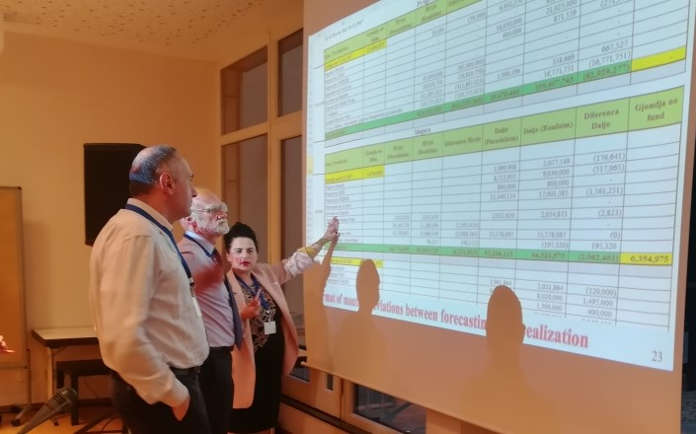
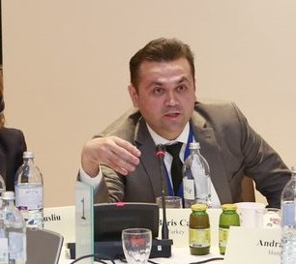
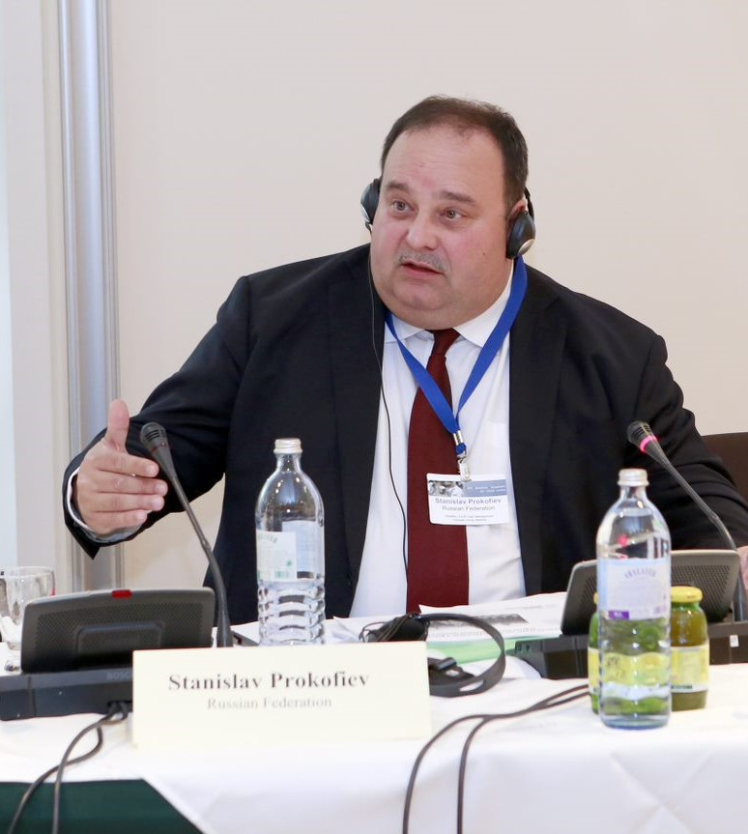
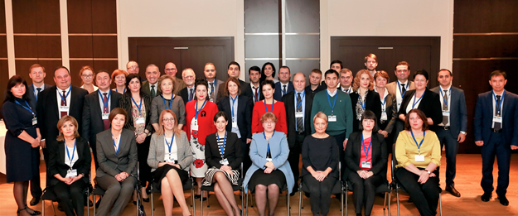
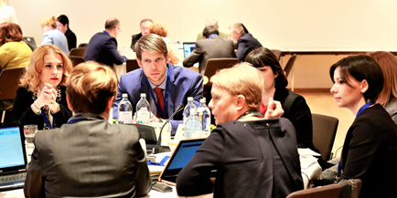
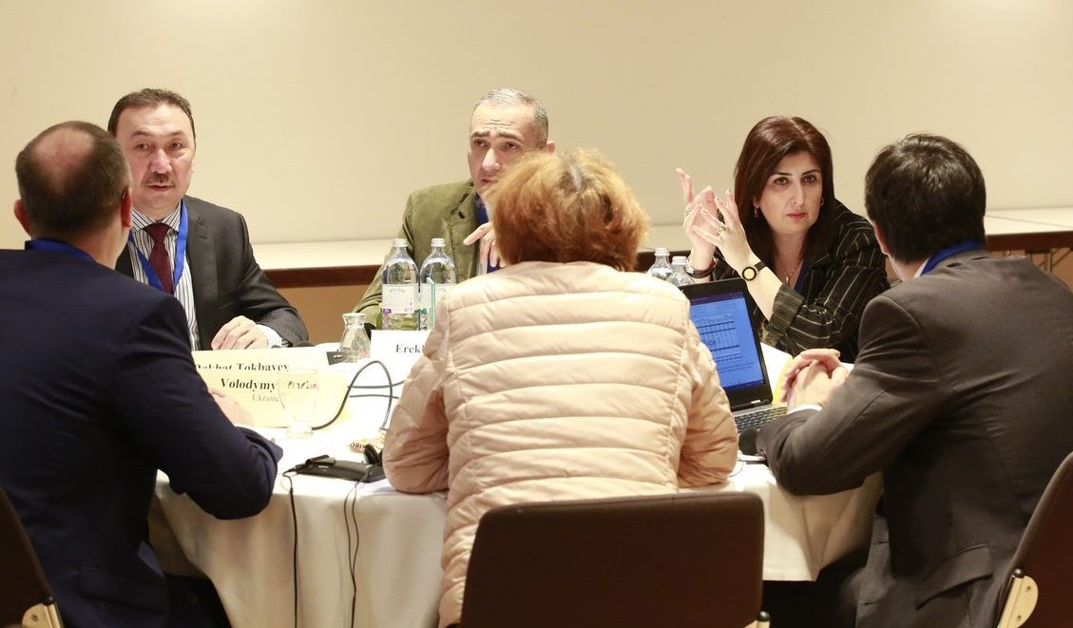

Slide 11

Группа «Использование ИТ в казначейских операциях»
Основана в 2013г.; в настоящее время в её состав входят 11 стран (Албания, Азербайджан, Беларусь, Грузия, Казахстан, Киргизстан, Молдова, Российская Федерация, Таджикистан, Турция и Украина)
С момента основания группа провела:
  5 семинаров (Минск, Тбилиси,
  Кишинёв, Баку, Будапешт)
  3 ознакомительных визита (Aнкара,
  Сеул, Вена)
  9 видеоконференций
В течение 2019 ф.г. группа провела 2 мероприятия:
  Видеоконференция – 18 декабря 2018 г.
  Тематический семинар в Будапеште – июнь 2019 г.

Slide 12
Tематическая видеоконференция 18 декабря 2018 г.
Цели мероприятия
Обмен информацией между членами группы о последних событиях в области применения ИТ в сфере казначейских операций в странах-участницах
Основные результаты
Информация о ходе реализации проекта внедрения ИСУГФ в Албании
Участники
Члены тематической группы КС «Использование ИТ в казначейских операциях» – 13 участников из 7 стран
Обсудить предложения относительно очередного очного тематического заседания группы
Доклад Минфина Таджикистана о совершенствовании автоматизации процессов казначейских платежей в 2017-2018 гг. и предстоящем вводе в эксплуатацию модуля среднесрочного планирования расходов
Информация Беларуси и Азербайджана о перспективах внедрения системы электронных контрактов
Предложения по концепции очередного очного заседания группы

Slide 13

Группа «Бухгалтерский учёт и отчётность в государственном секторе»
Группа основана в 2013 году; в настоящее время включает представителей 14 стран (Aлбания, Азербайджан, Беларусь, Хорватия, Грузия, Казахстан, Кыргызстан, Северная Македония, Молдова, Российская Федерация, Таджикистан, Турция, Черногория, Украина)
С момента основания группа провела:
  4 семинара (Подгорица,
  Тбилиси, Минск и Баку)
  2 видеоконференции
В течение 2018 ф.г. группа провела 1 мероприятие:
  Видеконференция – 31 января 2019 г.

Slide 14
Тематическая видеоконференция 31 января 2019 г.
Цели мероприятия
Обсудить предварительную редакцию нового «продукта знаний», посвящённого оптимизации разработки плана счетов (ПС), который готовит Марк Силинс на базе материала, выпущенного в 2014 году.
Основные результаты
Участники подтвердили актуальность и полезность нового «продукта знаний» для своей повседневной деятельности, а также высокую заинтересованность в нём.
Участники
Члены тематической группы КС «Бухгалтерский учёт и отчётность в государственном секторе» – 47 участников (включая 8 представителей БС) из 9 стран.
Участники указали на приоритетные аспекты ПС, которые следует осветить более детально (включая максимально эффективное применение ИСУГФ, учёт требований ГФС, IPSAS и статистической отчётности, чтобы посредство ПС увязать между собой системы казначейства и закупок).

Slide 15
Группа «Эволюция роли и функций казначейства»
Основана в 2016 г. В состав группы входят 16 стран (Албания, Азербайджан, Aрмения, Беларусь, Болгария, Хорватия, Грузия, Казахстан, Кыргызстан, Косово, Молдова, Российская Федерация, Сербия, Таджикистан, Турция и Украина)
Предложения группы сформировали тематику годовых пленарных заседаний КС
  2016г - Эволюция роли и функций казначейства (Кишинев),
  2017г – Управление рисками (Вена),
  2018г – Измерение и мониторинг эффективности (Тирана)
  2019 – Эволюция средств контроля за расходами (Будапешт)
В течение 2019 ф.г. группа провела 1 мероприятие:
  Видеоконференция – 14 марта 2019 г. (проводилась совместно с заседанием Исполнительного комитета КС)

Slide 16
Tематическая видеоконференция 14 марта 2019 г.
Цели мероприятия
Обмен информацией между членами группы о последних событиях применительно к роли и функциям казначейства в странах-участницах КС
Основные результаты
Информация об изменениях институциональной структуры в системе УГФ в Турции и обсуждение извлечённых уроков.
Участники
Члены тематической группы «Эволюция роли и функций казначейства» и члены Исполкома КС – 20 участников из 8 стран
Участники представили свои предложения по концепции пленарного заседания КС 2019 года, а также обменялись мнениями относительно будущих мероприятий КС.
Обсудить подготовку к пленарному заседанию КС 2019 года

Slide 17
Руководство КС приняло участие в заседании руководящих органов PEMPAL
4-6 июля 2018 года в Будапеште
Цели мероприятия
Рассмотреть результаты первого года реализации Стратегии PEMPAL на 2017-22 гг.
Основные результаты
По итогам содержательных и информативных выступлений, посвящённых практике УГФ в Венгрии, руководство КС согласилось продолжить практику приглашения венгерских коллег на мероприятия КС в качестве докладчиков/экспертов. Во время визита в Государственное казначейство Венгрии обсуждались формы возможного сотрудничества.
Участники
Члены Исполнительного комитета – 8 участников из 8 стран
Познакомиться с системой УГФ Венгрии
Принять участие в заседании Координационного комитета PEMPAL
Рассмотрены факторы успеха программы PEMPAL и уроки, извлечённые в ходе реализации первой Стратегии PEMPAL, которая успешно завершилась в июне 2017 года.

Slide 18
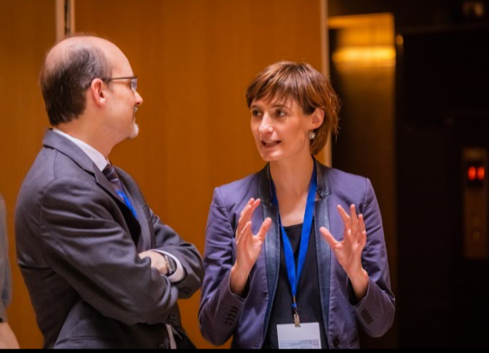

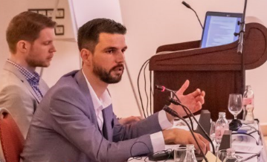
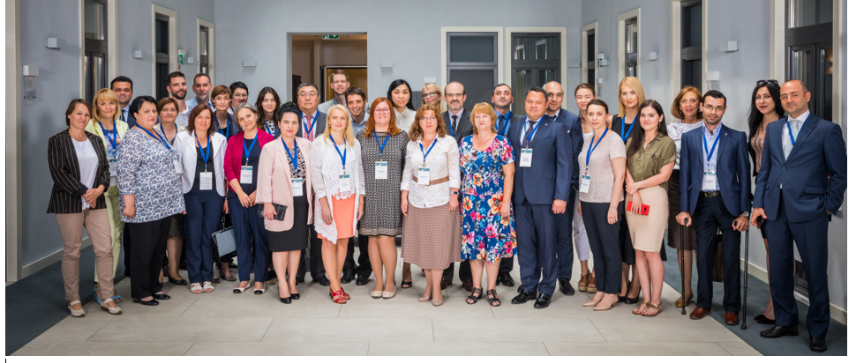

Slide 19
«Продукты знаний», разработанные в рамках КС
Практическое руководство по консолидации финансовой отчетности, 2016г.
Записка о соглашениях с ЦБ о качестве предоставляемых услуг, 2017 г.
Отчет о результатах опроса по практике функционирования единого казначейского счета в странах-членах PEMPAL, 2016 г.
Интеграция бюджетной классификации и плана счетов, примеры успешной практики стран КС, 2014г.
Итоговый отчет о работе тематической группы КС по управлению активами, 2015 г.
Оптимизация разработки плана счетов (в работе)

Slide 20
Дальнейшие шаги
Подтвердить тематические приоритеты КС на предстоящий период и собрать предложения по дальнейшим мероприятиям КС (тематический опрос!)
Подготовить План действий на 2020 ф.г.
  определить конкретные темы для мероприятий следующего года
  определить место и время проведения мероприятий, включая Пленарное заседание КС 2020 года

Slide 21

Илиас Туфан,
Вице-председатель КС,
Руководитель Департамента, Казначейство,
Турция
Анжела Воронин,
Председатель КС Руководитель ГосКазначейство,
Молдова
Людмила Гурьянова
Вице-председатель КС,
Заместитель Руководителя
ГосКазначейство
Беларусь
Елена Никулина,
руководитель программы РEMPAL
Mимоза Пилкати
Руководитель департамента, ГосКазначейство, Албания
Вакансия в составе Исполкома КС!
Назим Касумзаде
Руководитель Департамента, Гос. Казначейское Агентство,
Азербайджан
Елена Слижевская
ресурсная комада
?
Aлександр Демидов,
Заместитель Руководителя Федерального Казначейства,
Российская Федерация
Зайфун Ерназарова
Руководитель Департамента, Министерство Финансов,
Казахстан
Леван Тодуа
Руководитель Департамента, Гос. Казначейство,
Грузия
Eкатерина Залеева
Секретариат PEMPAL

Slide 22
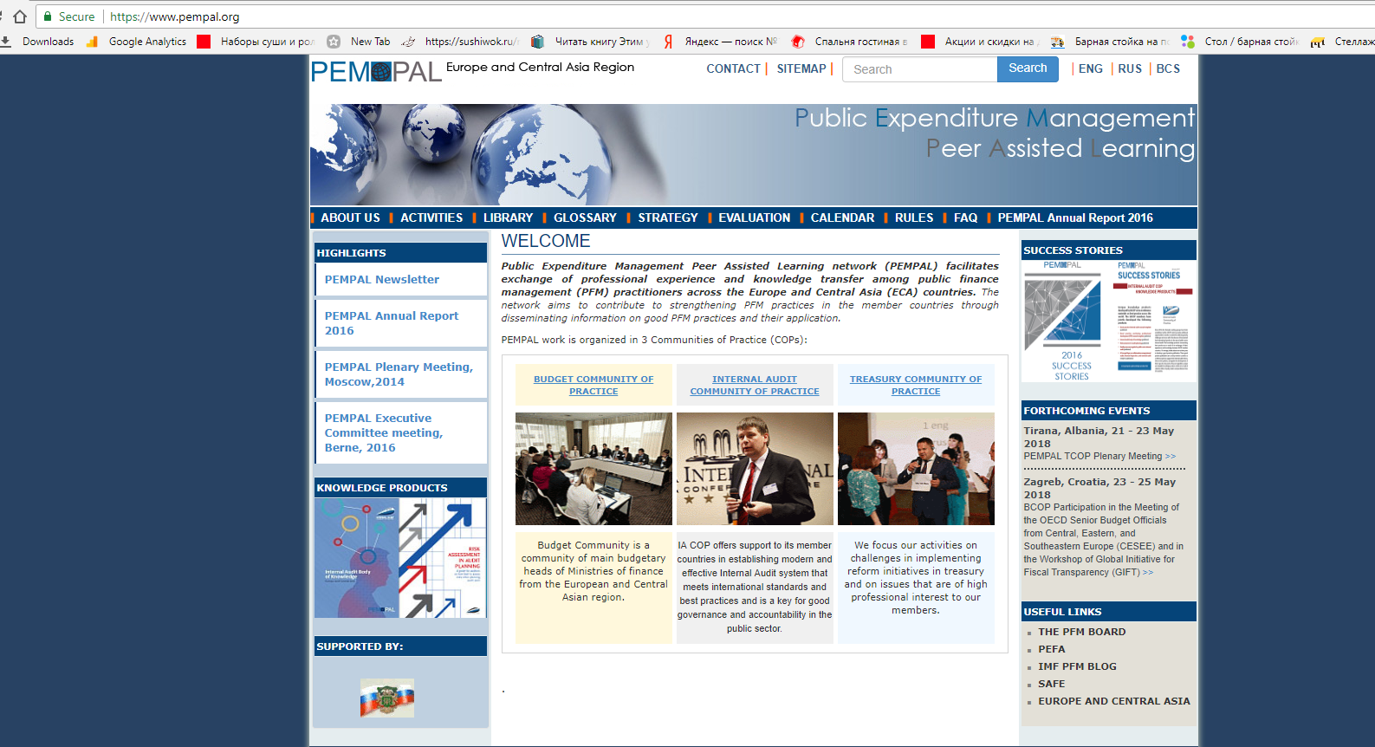
Информация о мероприятиях КС

